Slide 1
NTP/ISO/IEC 12207
Procesos del Ciclo de Vida del Software

Slide 2
1. Introducción
• Norma internacional que define procesos para el ciclo de vida del software.
Describe procesos de adquisición, suministro, desarrollo, operación y mantenimiento.
Es complementaria a la norma ISO/IEC 15504 (SPICE).

Slide 3
2. Objetivos de la Norma
Proporcionar un marco estructurado para el desarrollo de software.
Facilitar la gestión, mejora y aseguramiento de la calidad.
Establecer criterios comunes entre clientes, proveedores y desarrolladores.

Slide 4
3. Estructura de la Norma
La norma agrupa los procesos en tres grandes categorías:
  Procesos principales.
  Procesos de apoyo.
  Procesos organizativos.
Cubre todas las fases desde la conceptualización hasta el retiro del software.

Slide 5
4. Ciclo de Vida del Software
1. Adquisición: Define los requisitos y contratos del software a desarrollar.
2. Suministro: Asegura que el proveedor cumpla con las condiciones establecidas.
3. Desarrollo: Incluye análisis, diseño, codificación, integración, prueba e instalación.
4. Operación: Controla el uso efectivo del software en producción.
5. Mantenimiento: Modifica o mejora el software según necesidades o errores detectados.

Slide 6
Procesos de Apoyo
Complementan los procesos principales y aseguran su calidad.
Incluyen:
  Documentación: Generación y control de documentos técnicos.
  Gestión de configuración: Control de versiones y cambios.
  Aseguramiento de la calidad: Cumplimiento de normas y estándares.
  Verificación: Comprobación de que el producto cumple con los requisitos.
  Validación: Confirmación de que el software satisface las necesidades del usuario.
  Auditoría: Revisión independiente del proceso y resultados.
  Gestión de problemas: Registro, seguimiento y resolución de incidencias.

Slide 7
Procesos Organizativos
Se aplican a nivel de toda la organización.
Incluyen:
Gestión: Planificación y supervisión de proyectos.
Infraestructura: Definición de entornos de desarrollo y soporte.
Mejora de procesos: Evaluación continua para optimizar los métodos de trabajo.
Formación: Capacitación técnica y de gestión para el personal involucrado.
Gestión de recursos humanos: Asignación y desarrollo de competencias del personal.

Slide 8
Ejemplo Aplicativo
Empresa: TecnoSoft S.A.
Proyecto: Desarrollo de una plataforma web de gestión académica.
Aplicación de la norma ISO/IEC 12207:
Proceso principal: Desarrollo → fases de análisis, diseño, programación y pruebas automatizadas.
Proceso de apoyo: Aseguramiento de calidad y verificación mediante pruebas unitarias y de integración.
Proceso organizativo: Mejora continua → capacitación en metodologías ágiles y control de versiones con Git.

Slide 9
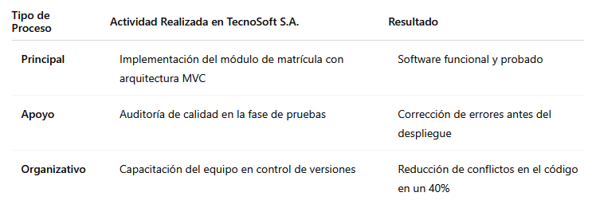
Ejemplo - Detalle por Proceso

Slide 10
5. Relación con otras Normas
• Compatible con ISO/IEC 15504 (SPICE), ISO/IEC 15288, CMMI e ITIL.
• Base para la gestión de calidad y auditorías de software.

Slide 11
6. Beneficios de su Implementación
Claridad en roles y responsabilidades.
Mejora de la calidad del software.
Reducción de riesgos en proyectos.
Facilita cumplimiento normativo y contractual.

Slide 12
7. Aplicaciones Prácticas
• Contratos entre gobiernos y empresas.
• Proyectos en sectores como finanzas, salud, defensa y educación.
• Proyectos de gran escala que requieren procesos estandarizados.

Slide 13
8. Conclusión
• La NTP/ISO/IEC 12207 proporciona estructura y calidad en la gestión del ciclo de vida del software.
• Es esencial para proyectos eficientes y sostenibles en desarrollo de software.

